Slide 1
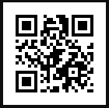
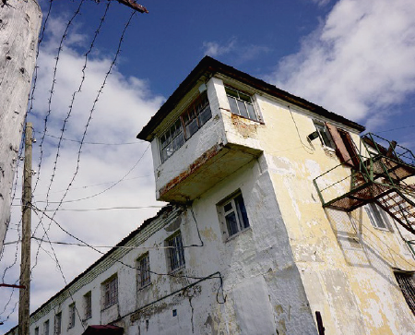
Мемориальный музей-заповедник
Истории политических репрессий «ПЕРМЬ-36»
МУЗЕЙ ПОД ОТКРЫТЫМ НЕБОМ, СОЗДАННЫЙ НА МЕСТЕ БЫВШЕЙ ПОЛИТИЧЕСКОЙ КОЛОНИИ
ОБЗОРНЫЕ И/ИЛИ ТЕМАТИЧЕСКИЕ ЭКСКУРСИИ
ПРОСМОТРЫ ДОКУМЕНТАЛЬНЫХ ФИЛЬМОВ
АУДИОГИДЫ НА АНГЛИЙСКОМ, НЕМЕЦКОМ, ФРАНЦУЗСКОМ И РУССКОМ ЯЗЫКАХ
MUSEUM-RESERVE «PERM-36»
д. Кучино,
Чусовской район
Пермский край
Kuchino, Сhusovskoy district
Perm Krai

Slide 2
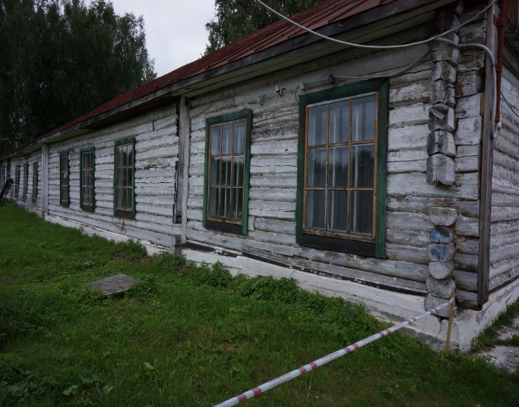
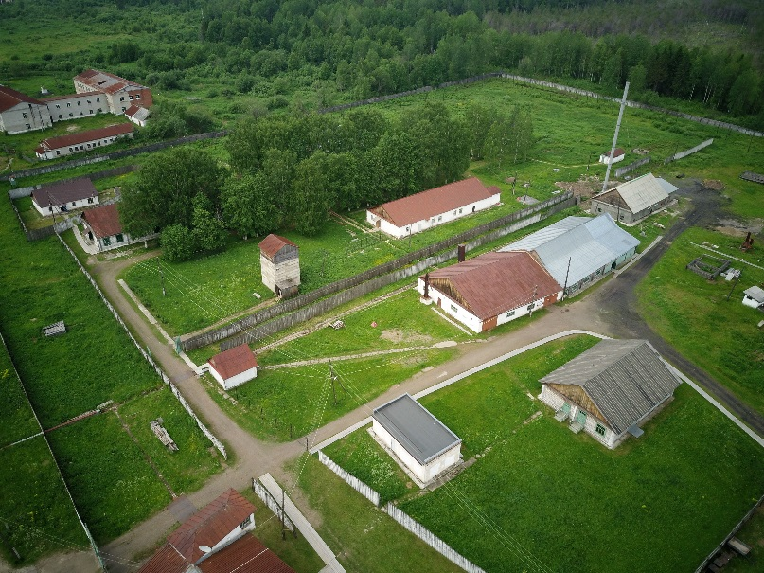
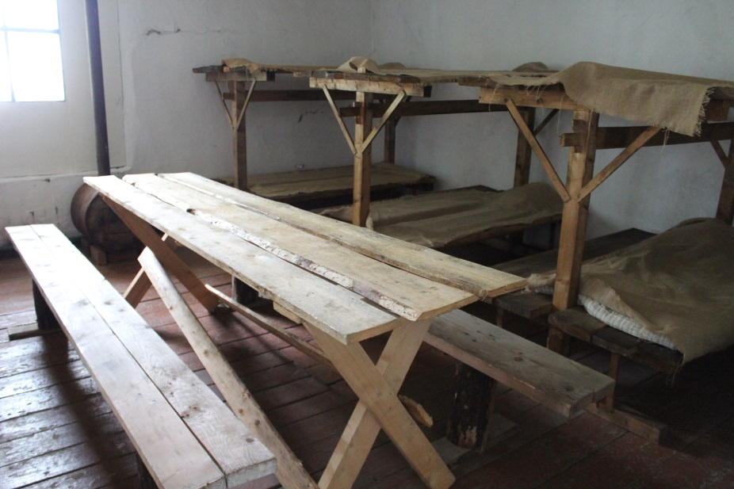
КРАТКАЯ ИСТОРИЧЕСКАЯ СПРАВКА
Музей-заповедник «Пермь-36» ведет свою работу на территории объекта культурного наследия регионального значения – ансамбль «Колония политических заключенных ВС-389/36».
Первые постройки появились в 1946 году. В лагере содержались уголовники, которые делились на две группы: «бытовщики» (лица, осужденные за бытовые преступления) и «указники» (лица, осужденные, например, за прогулы без уважительных причин, за неоднократные опоздания на работу свыше 20 минут, за самовольный уход с предприятия оборонного значения). Численность заключенных в тот период составляла порядка 500 человек. Осужденные занимались лесозаготовкой, переработкой леса и деревообработкой.

Slide 3
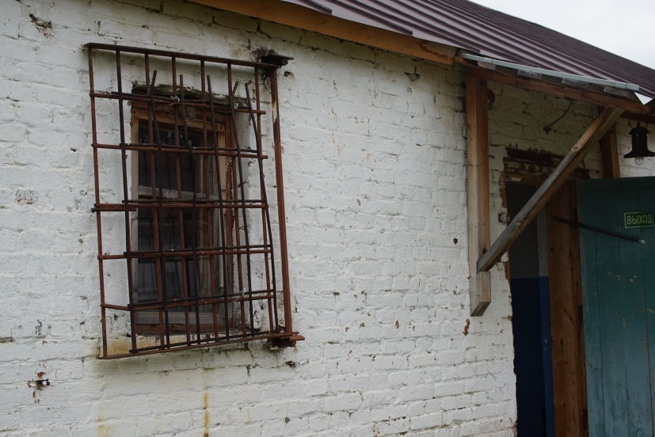
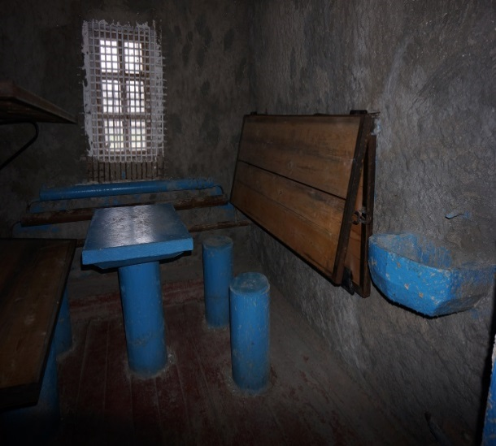
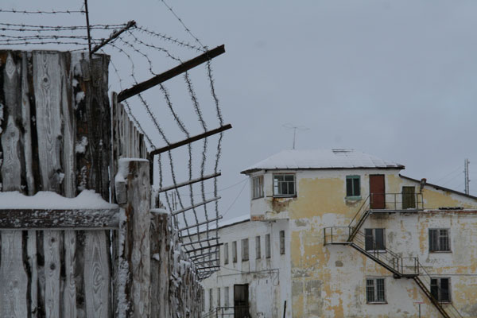
КРАТКАЯ ИСТОРИЧЕСКАЯ СПРАВКА
С 1953 по 1972 годы в колонии содержались порядка 300 бывших работников правоохранительных органов, судов и прокуратуры, осужденных за уголовные преступления. А в 1972 году колония была реорганизована, и в нее были перемещены осужденные за государственные преступления из других исправительно-трудовых колоний. В этот период контингент составляли лица, которые были обвинены и получили срок за измену Родине, антисоветскую агитацию и пропаганду, заговоры с целью захвата власти, шпионаж, террористические акты, диверсии и вредительство, бандитизм. Всего в лагере на тот момент содержалось порядка 200 человек.
Часть заключенных исправительно-трудовой колонии ВС-389/36, впоследствии были реабилитированы в соответствии с Законом РФ № 1761-1 «О реабилитации жертв политических репрессий».
В 1988 году колония была ликвидирована.

Slide 4
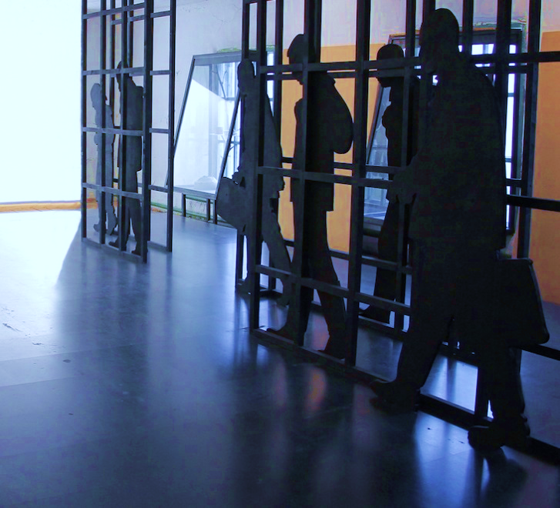
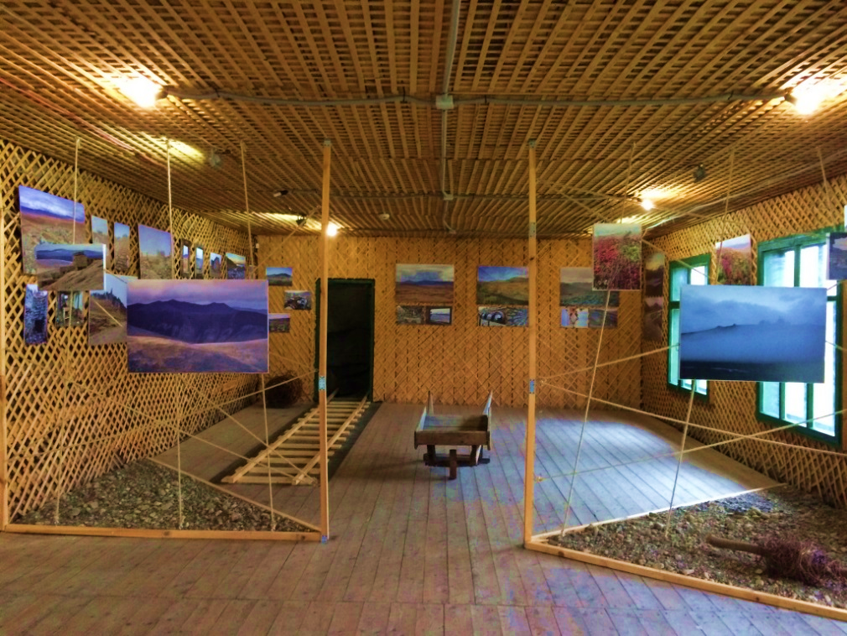
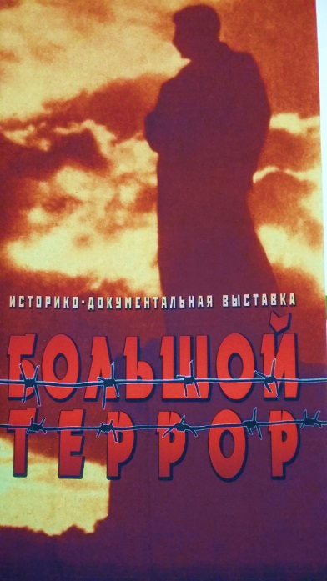
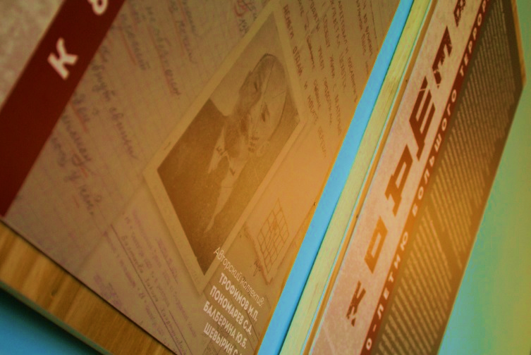
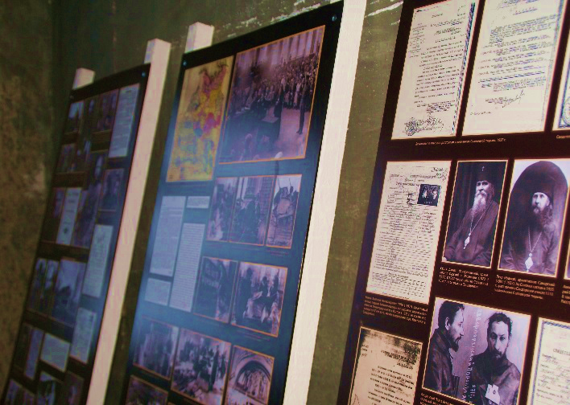
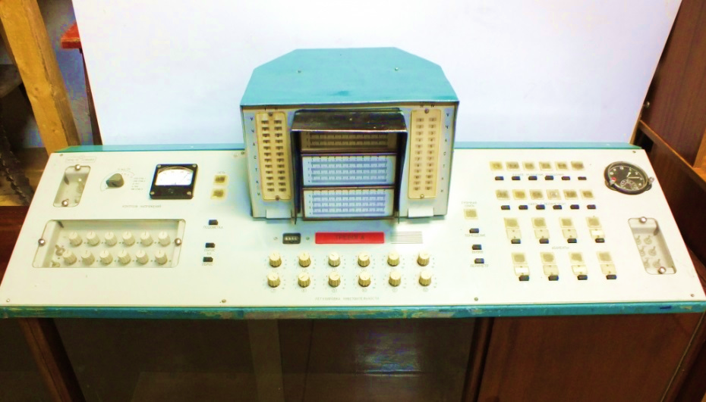
НА ТЕРРИТОРИИ МУЗЕЯ
экспонируются уникальные выставки и интерьерные экспозиции, в том числе:
- выставка «Большой террор»;
- фотовыставка «Урановый ГУЛАГ»;
- выставка «Красный уголок»;
- выставка «Долгое возвращение»
- выставка «Вещдок»;
- экспозиция «Запрещенная литература в СССР»;
- выставка «Переломаны буреломами» и т.д.

Slide 5
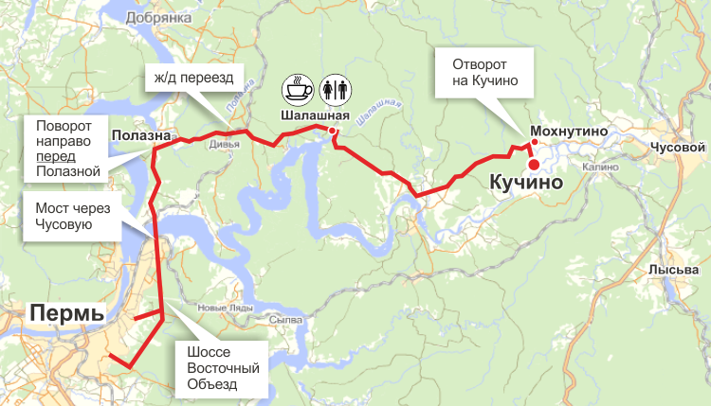
АДРЕС МУЗЕЯ: 618243, Пермский край, Чусовской район, Верхнекалинское поселение, д. Кучино
Museum address: 618243, Perm Krai, Chusovoy district, Verhnee Kalino, Kuchino
Телефон (phone number): +7(912)880-99-30, +7(992)204-45-10
e-mail: mail@perm36.com
График работы: ВТ-ВС: 9:00 – 18:00
Opening hours: Tuesday-Sunday 9:00 – 18:00
GPS координаты: N 58° 15' 51.4548" E 57° 25' 57.5616«
АДРЕС ОФИСА: 614990, г. Пермь, ул. Бульвар Гагарина, 10, офис 121, 123, 907
Office address: 614990, Perm, Gagarina boulevard 10, office 121,123, 907
Телефон (phone number): +7(342) 212-61-29, +7(342) 212-35-35
e-mail: mail@perm36.com
График работы: ПН-ЧТ: 9:00 – 12:00, 13:00 – 18:00, ПТ: 9:00 – 12:00, 13:00 – 17:00
Opening hours: Monday-Thursday 9:00 – 12:00, 13:00 – 18:00, Friday 9:00 – 12:00, 13:00 – 18:00

